Slide 1
Účinky látek na vyšších úrovních
populace - společenstva - ekosystémy
Luděk Bláha, PřF MU

Slide 2
Připomenutní - hodnocení ekotoxicity - biotesty
Ekotoxikologické biotesty
  Nástroje pro hodnocení účinků:
    nejběžnější, nejpoužívanější, nejvíce propracovaný systém
  Standardní nástroje
    Jednodruhové → jeden konkrétní kmen → standardní jedinci (uniformní věk, velikost apod.)
    Zcela optimální podmínky
      Potrava, teplota, pH, světlo
      Bez dalšího biotického stresu (predátoři, infekce..)

Slide 3
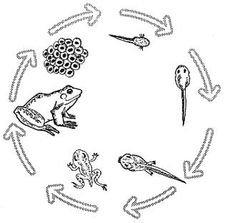
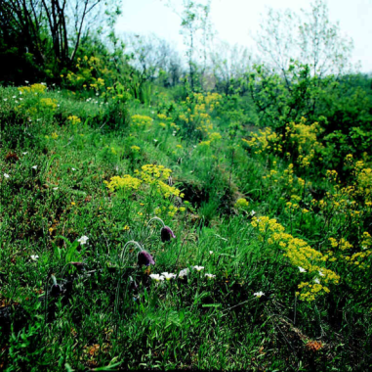
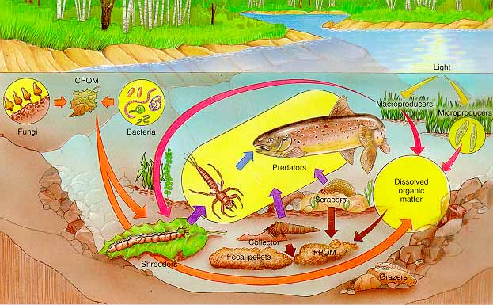
ALE: … realita & cíl ekotoxikologie je
→ Chránit populace v ekosystémech
BIOTA
POPULACE
SPOLEČENSTVA
(interakce mezi populacemi)
EKOSYSTÉMY

Slide 4
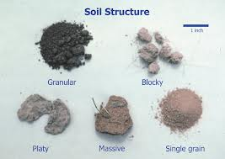
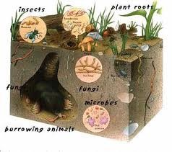
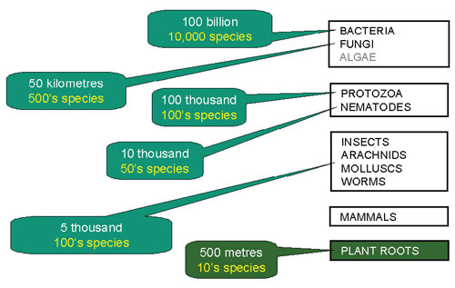
Ekosystémy nejsou složitější než si myslíme
Ekosystémy jsou složitější než si vůbec dovedeme představit
Ecosystems are NOT more complex than we think.
They are more complex than we CAN think.

Slide 5
Přednáška by měla objasnit …
Co jsou …
Jaké známe účinky (příklady) …
Jak lze „prakticky“ studovat / hodnotit účinky…
  POPULACE
  SPOLEČENSTVA
  EKOSYSTÉMY

Slide 6
Účinky látek vs. POPULACE

Slide 7
Fundamentální cíl ekotoxikologie
studovat a chránit populace a společenstva
Efekty na biochemické a organismální úrovni
- relativně snadno popsatelné a stanovitelné
- dobrá kvantifikace
Efekty na úrovni populací a společenstev
- obtížně studovatelné a kvantifikovatelné
- komplexnost a variabilita
- dobře prokazatelné až velké změny
- pomalé projevy
- organismální efekty nejsou vždy interpretovatelné - obtížně prokazatelná kauzalita "toxikant <-> efekt"
- obtížně predikovatelné

Slide 8
Populace - Jedinci téhož druhu, kteří obývají ve stejném čase stejné území (lokalitu)
Základní „měřitelné“ PARAMETRY populací
(demografické parametry)
Primární parametry
  • natalita: počet jedinců za jednotku času (a nejčastěji jedince)
  • mortalita: počet jedinců kteří zemřou za jednotku času (a nejčastěji jedince) (JINAK: za jak dlouho zemře příslušný jedinec)
  • měřítko velikosti (performance) – úspěšnost – specifický parametr pro různé druhy (např. velikost, počet jedinců, počet semen, květů, množství biomasy aj.)
Sekundární parametry - odvozené z primárních
  • závislost natality, mortality, performance na výchozí velikosti
  • frekvence (četnost / jak často?) přechodu z jedné velikostní třídy do druhé
  (~ rychlost růstu populace: oba uvedené body vyjadřují totéž, jen v pojetí kvantitativním a kvalitativním)

Slide 9
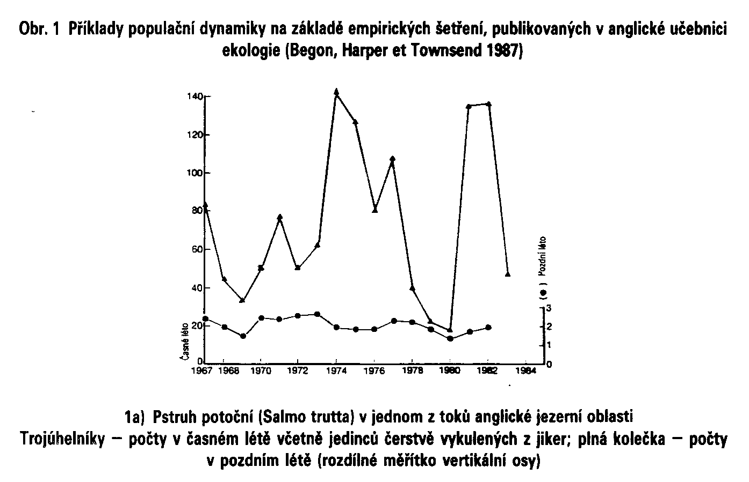
Variabilita v populacích … je přirozená

Slide 10
EKOTOXIKOLOGIE V POPULACÍCH
Vlastnosti na úrovni jedince, které jsou klíčové pro udržení/růst populací:
  vyspělost k rozmnožování
    (rychlost dosažení / růst / pohlavní dospělost)
  rozmnožování
    (produkce gamet – počty, kvalita…)
Efekty toxických látek na úrovni jedince
→ projevy na úrovni populací
- změny abundancí / počtů (snížení růstové kapacity)
- změny natality / fekundity
- změny demografie (př. stárnutí populace)

Slide 11
EKOTOXIKOLOGIE V POPULACÍCH
Příklady:
selekce genů v populacích
- antibiotika-rezistentní bakterie (viz dříve – evoluční adaptace)
- hmyz rezistentní na pesticidy (viz dříve – evoluční adaptace)
- znečištění vzduchu - drsnokřídlec v Británii: tmavé vs. Světlé varianty
- rezistence (snížení citlivosti) k toxicitě kovů
změny v rozložení pohlaví v populacích („sex ratio“)
- pohlaví u člověka
- změny rozložení pohlaví u hmyzu
vliv toxických látek na velikost a rozmnožování
- Hg vs. Ryby

Slide 12
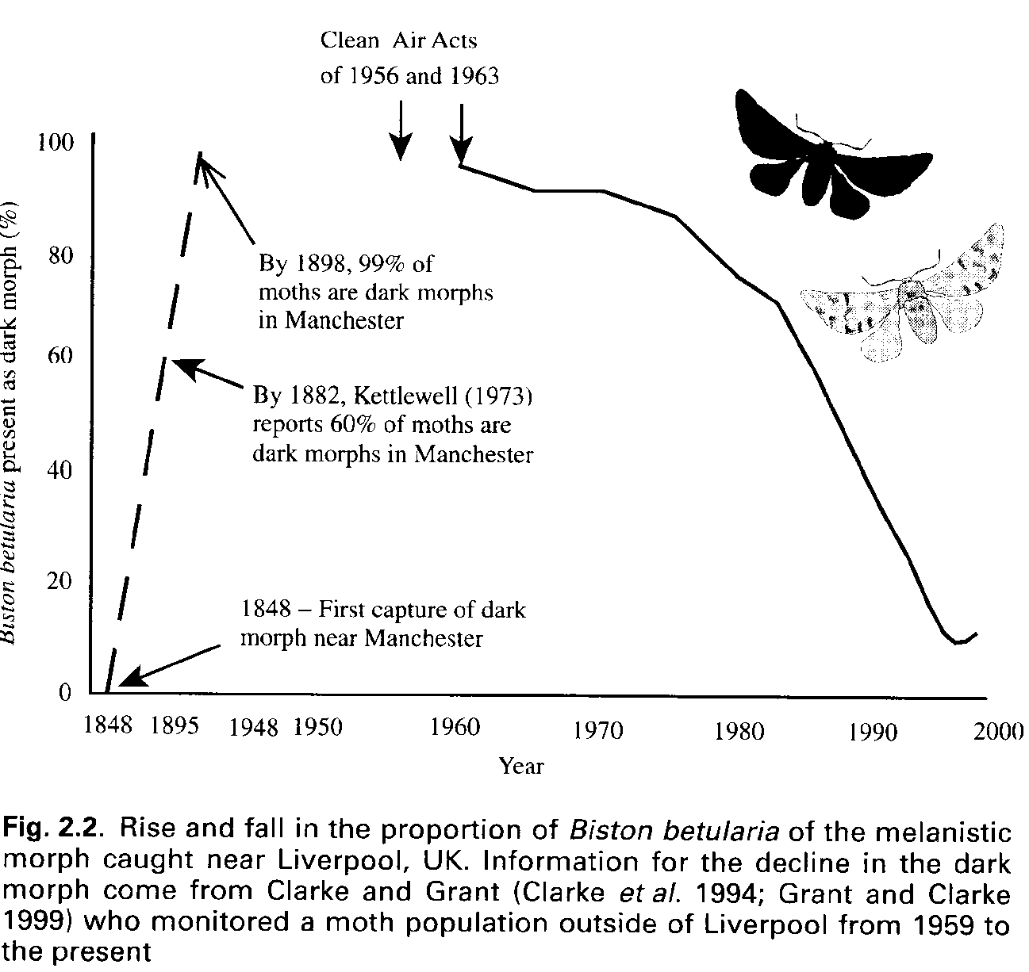
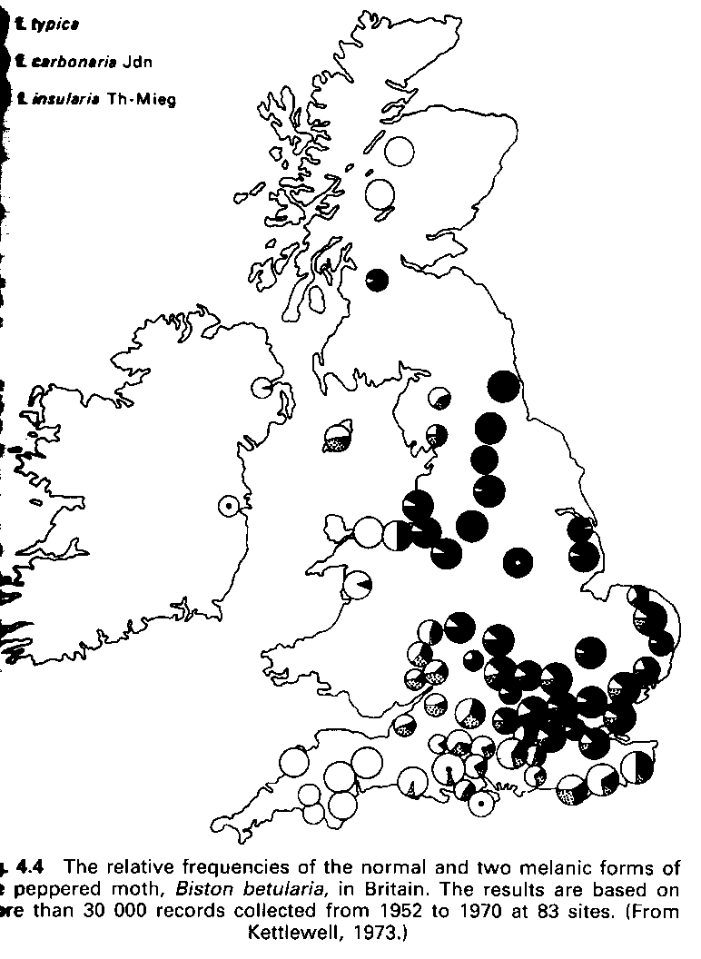
Příklad – adaptace & přírodní selekce (drsnokřídlec březový)

Slide 13
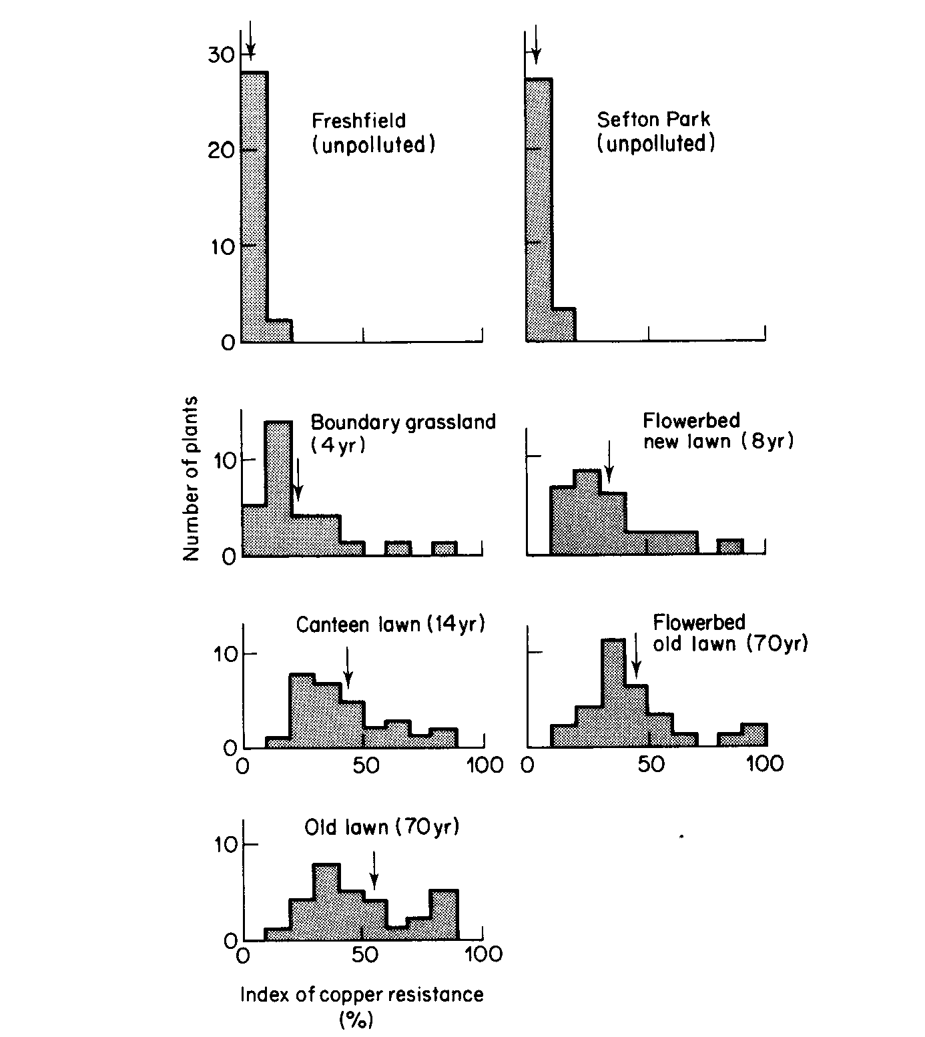
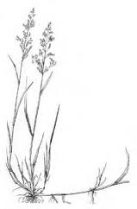
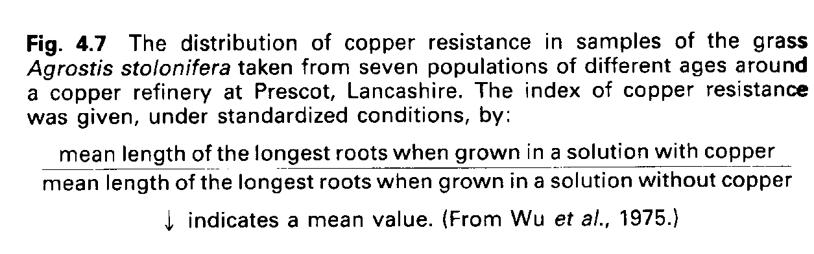
Selekce rezistentních populací
→ Různě staré trávníky (psineček)
v blízkosti průmyslu
Nárůst „indexu rezistence k Cu“

Slide 14
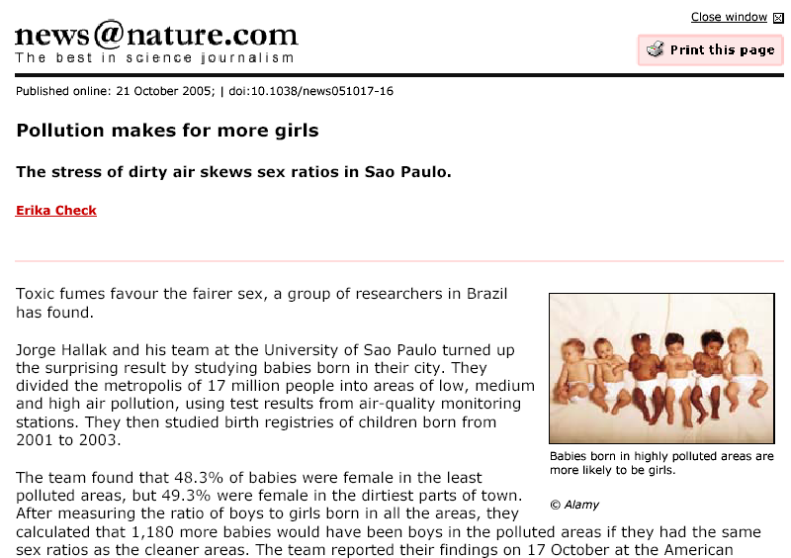

Slide 15
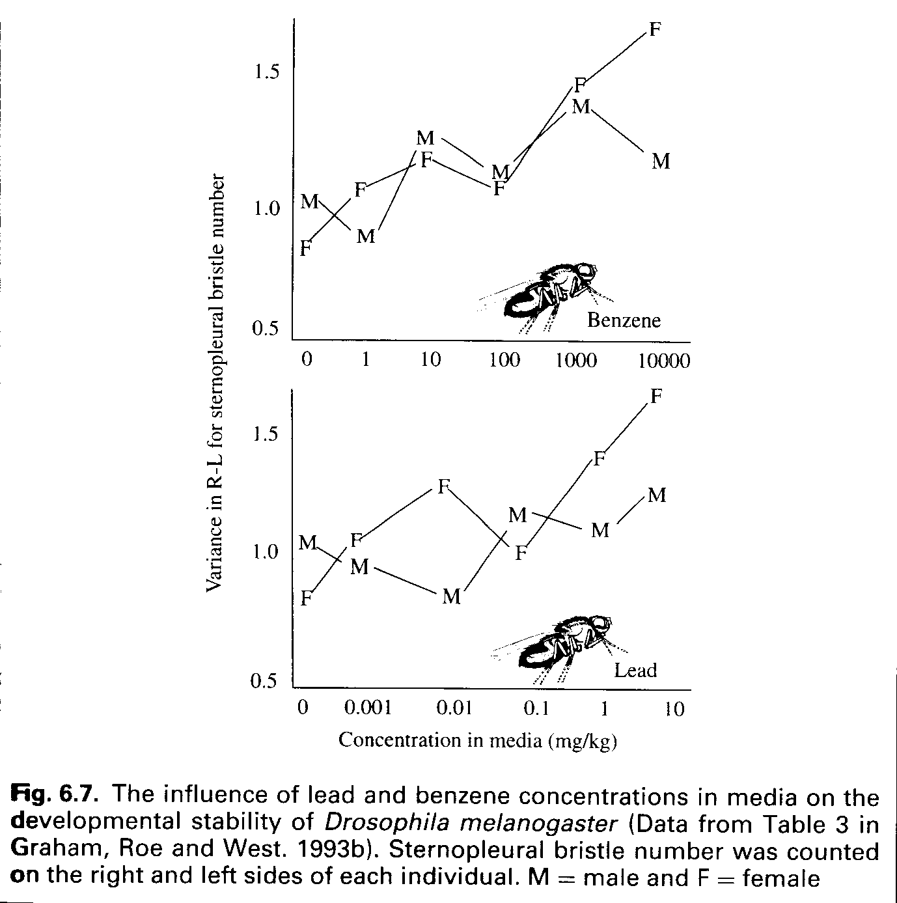
Vliv benzenu a olova
na vývojovou stabilitu
u octomilky
→ Vyšší koncentrace
→ více F
Biologické příčiny:
Např. vyšší životaschopnost
F- embryí (u člověka XX vs. XY)
[potraty: častější jsou M]

Slide 16
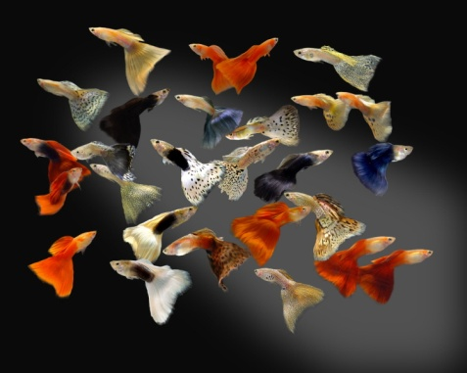
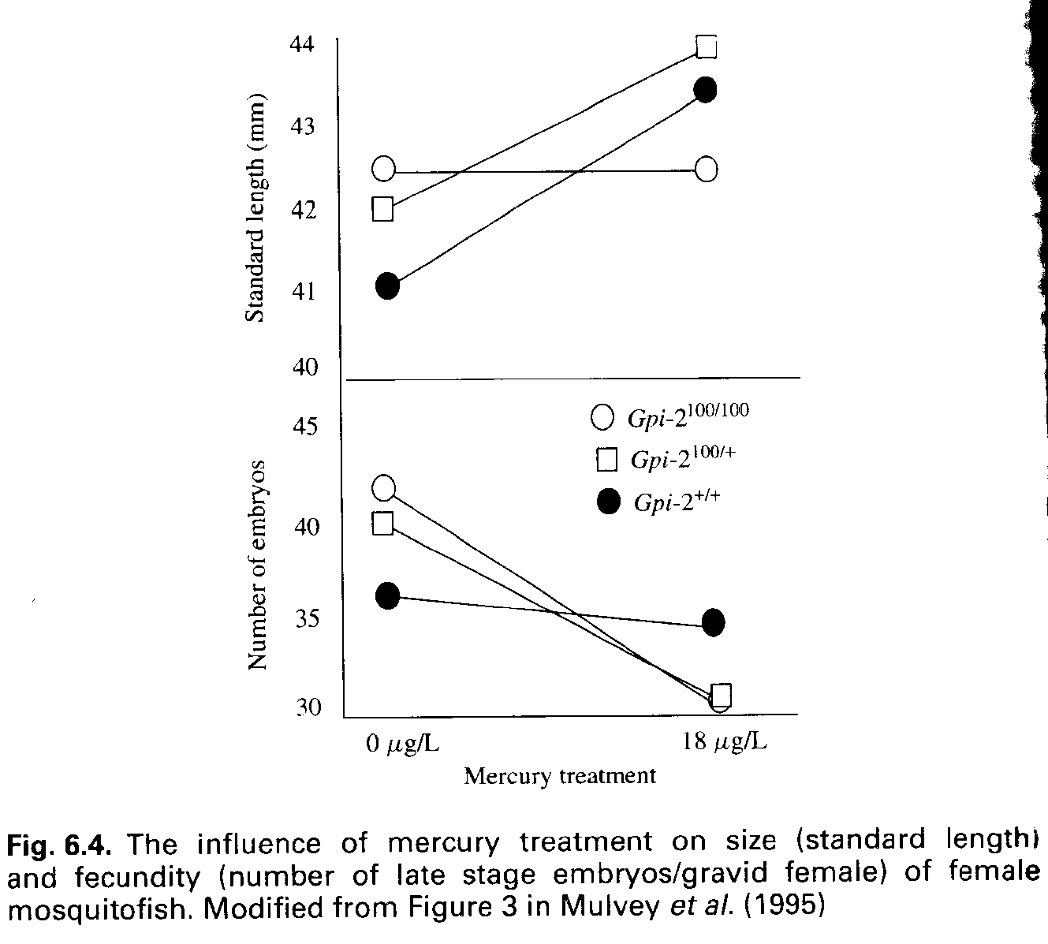
Živorodka
(3 různé kmeny ryb =
3 různé genotypy)
Vliv rtuti na velikost (horní obrázek)
a fekunditu (spodní obr.)
Různé kmeny stejného druhu
→ Podstatné rozdíly
v citlivosti na toxikant

Slide 17
Životní cyklus druhu a populační ekotoxikologie
Citlivost různých vývojových stadií
- zásadní význam pro demografii populace
Mladší stadia (embrya) bývají citlivější k vlivům toxikantů
- citlivost: rychle dělící se buňky u embryí a larev
- viz embryotoxicita
Důsledek - snížení fekundity → stárnutí populace
  Výjimky - - mechanická ochrana (povrchové vrstvy)
  rezistence vajíček ryb (vs. vysoce citlivá embrya ryb)
  semena rostlin, klidová stadia dalších organismů

Slide 18
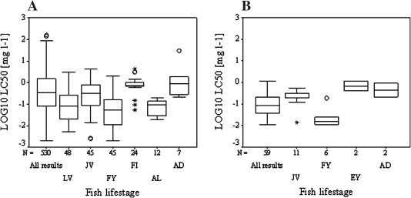
Citlivost různých stadií ryb – toxicita CuSO4
Plůdek
Plůdek
Aduit
Aduit
Fig. 2. Log LC50 variability for all available test results and for the five most frequently used fish life stages (larvae (LV), juvenile (JV), fry (FY), fingerling (FI), alevin (AL), eyed egg (EY) and adult (AD) life stage) for sulphuric acid, copper(2+) salt (1:1) (CAS 7758-98-7).
Test results for all reported fish test species (A) and for Oncorhynchus mykiss (B) were compared.
http://www.sciencedirect.com/science/article/pii/S0273230009000956

Slide 19
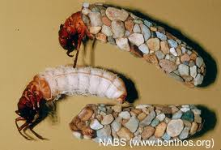
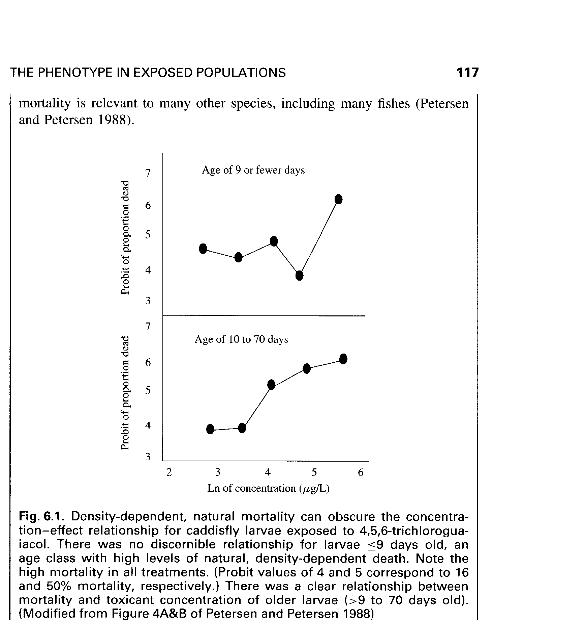
Mortality (%)
Chrostíci
Rozdíly v citlivosti
s věkem
Vyšší mortalita u starších …
Mortality (%)

Slide 20
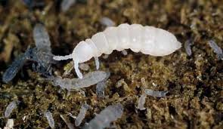
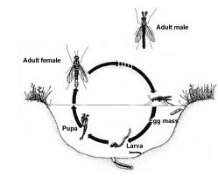
Jak prostudovat účinky s dopady na populace ?
Experimentální studie reprodukční toxicity
  - D. magna – 21 denní reprodukční test
  - Žížaly – 8 týdenní reprodukční testy
  - chvostoskoci Folsomia candida - reprodukční testy
2) Testy celoživotního cyklu
  - Např. pakomáři Chironomus
  (OECD guideline 233)
3) Modelování
(např. DEB modely / viz dále)

Slide 21
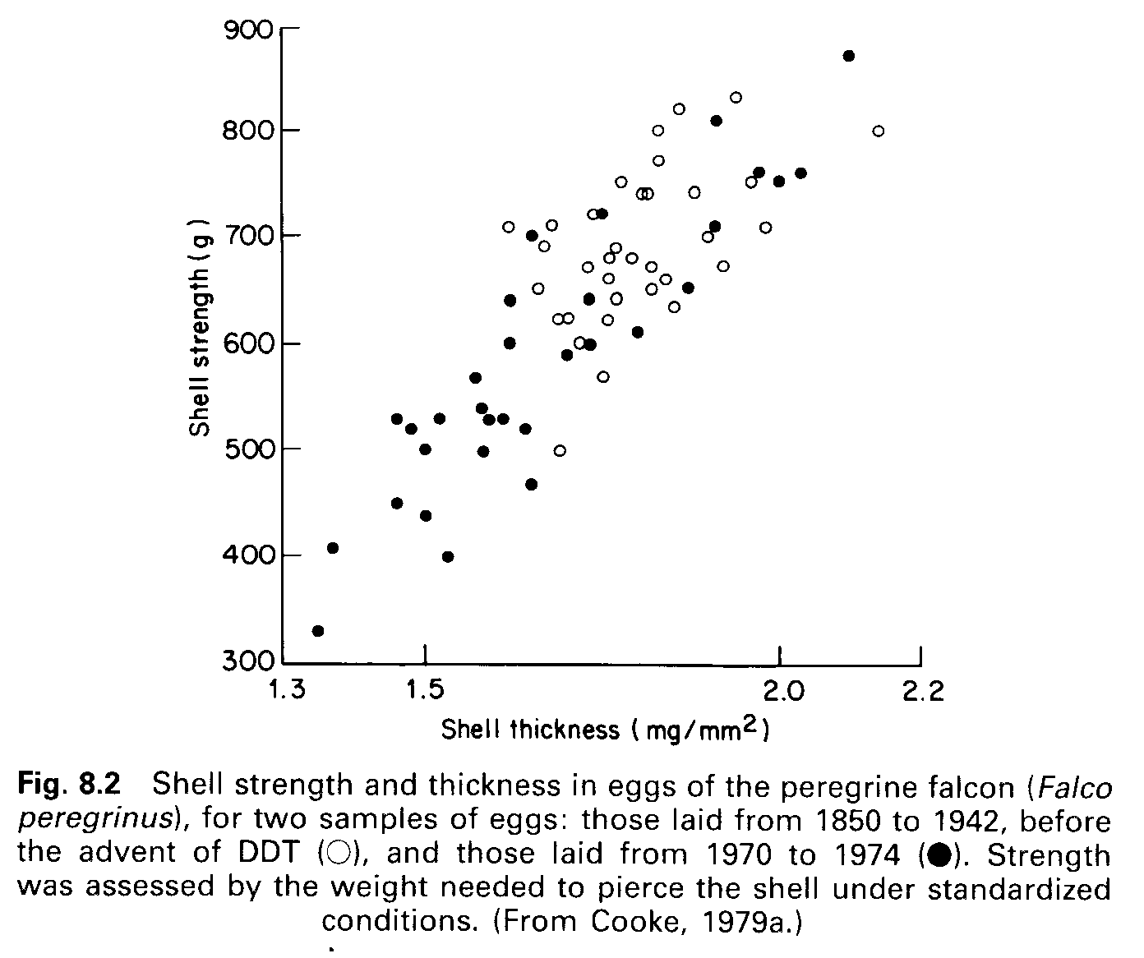
Příklad – ilustrační obrázek
DDT → populační důsledky
Obrázek – tloušťka skořápek
Prázdné symboly
- tloušťka před objevem DDT
(1842 – 1942)
Plné symboly
- tloušťka v období 1970-74

Slide 22
Účinky látek
vs. SPOLEČENSTVA

Slide 23
Společenstvo - biocenoza
(Community)
Soubor populací různých druhů, které spolu žijí v určitém prostředí (biotopu) a vzájemně spolu interagují (existence vazeb)
Příklady vztahů (interakcí) mezi populacemi druhů
  Kompetice (o potravu, o prostor, o světlo …)
  Symbioza
  Potravní vztahy / potravní řetězce
  atd. atd.
→ důsledek: variabilita / přirozené kolísání počtů

Slide 24
Základní principy – ZPĚTNÉ VAZBY
ZPĚTNÉ VAZBY
pozitivní = nárůst „B“ způsobuje nárůst „A“
A+ B+
negativní = nárůst „B“ způsobuje pokles „A“
A- B+
Příklady:
- propojené populační cykly králíka a rysa (predátor)
+ další součásti biocenozy → další strana

Slide 25
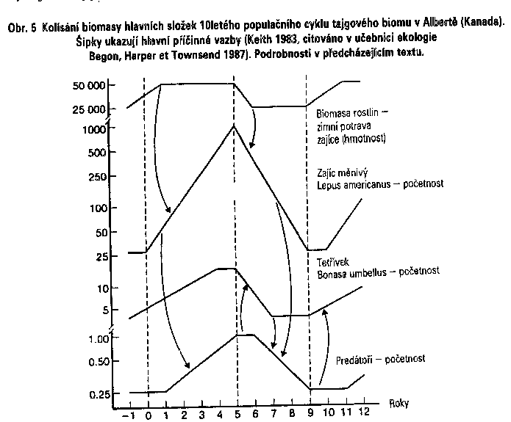
Viz cyklus
rysa

Slide 26
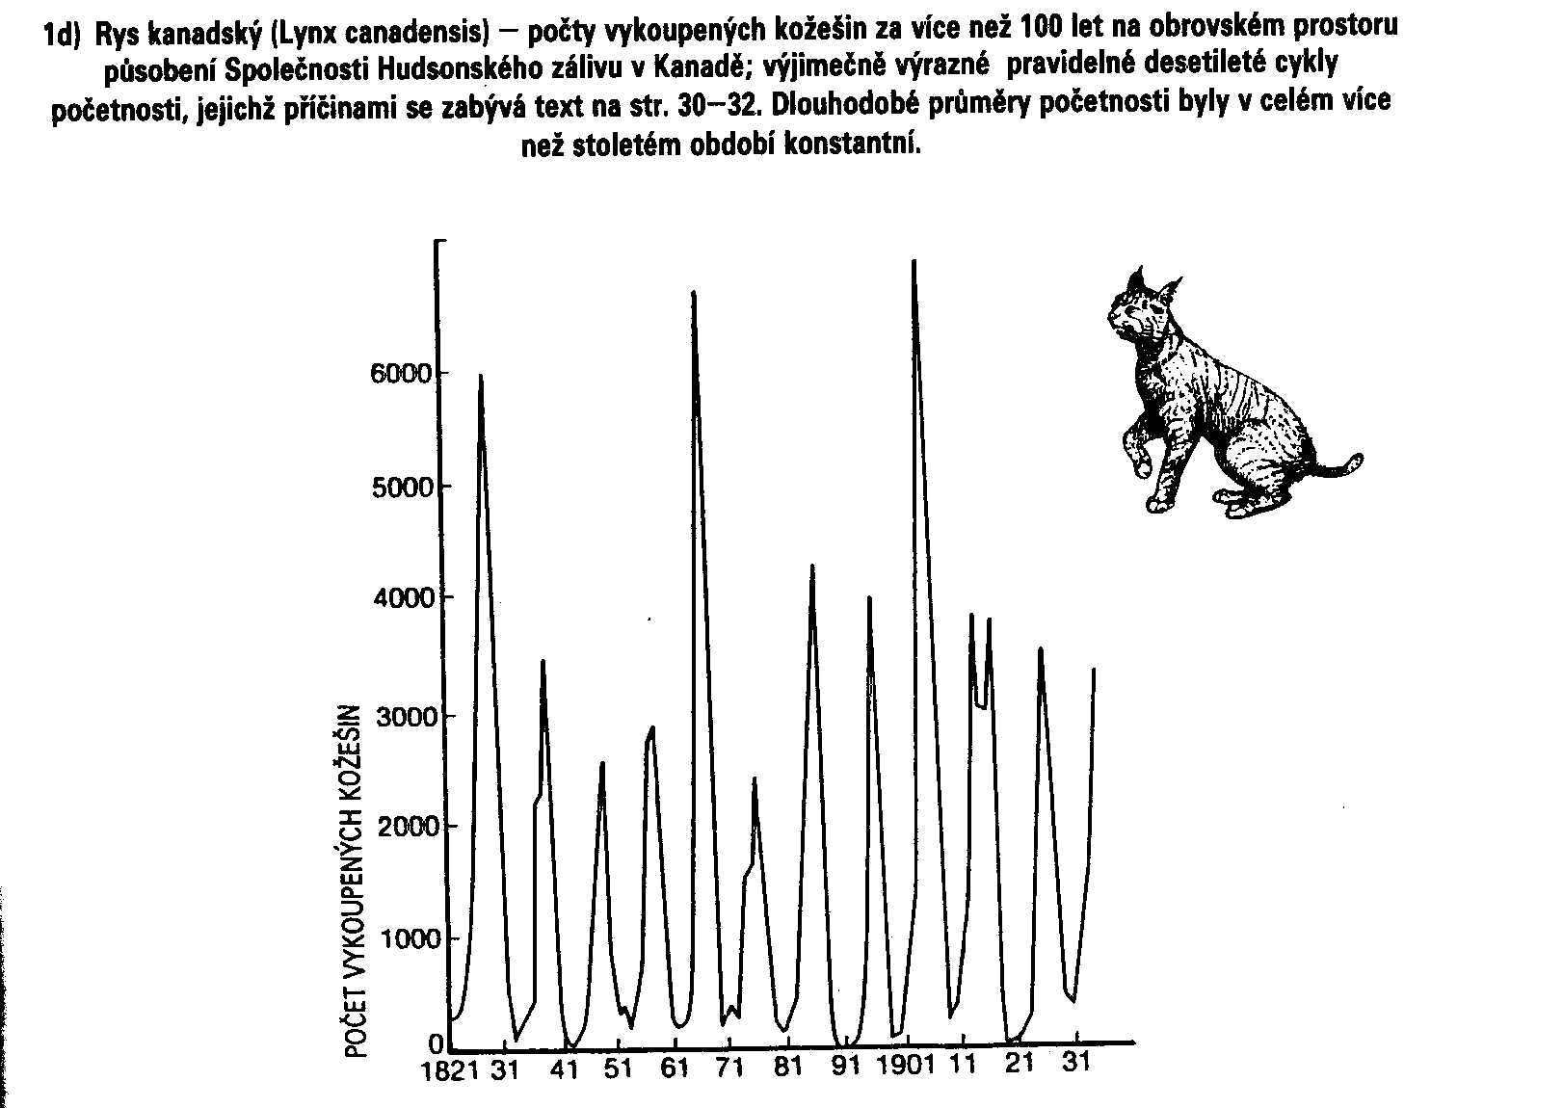

Slide 27
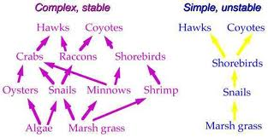
Jak lze společenstva popsat / parametrizovat ?
PARAMETRIZACE (měřitelné veličiny)
    Působení stresorů → změny v měřitelných parametrech
  Základní popis - parametry strukturní
  (Parametry funkční – viz dále: ekosystémová úroveň)
Bohatá struktura (bohatost vztahů / biodiverzita)
  → podmínka stability biocenozy i ekosystému

Slide 28
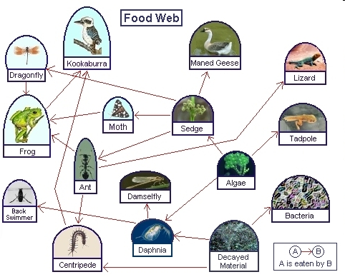

Slide 29
EKOTOXIKOLOGIE SPOLEČENSTEV
- struktura -
Strukturní parametry
  parametry faunistické/floristické (druhové složení a zastoupení)
  prostorové a časové cykly
  vztahy ve společenstvu / společenstvo - prostředí
  Množství a abundance
    počty jedinců
    biomasa
    chlorofyl-a
    pokryvnost
    parametry vztažené na plochu (terestr.) a objem (akvat.)

Slide 30
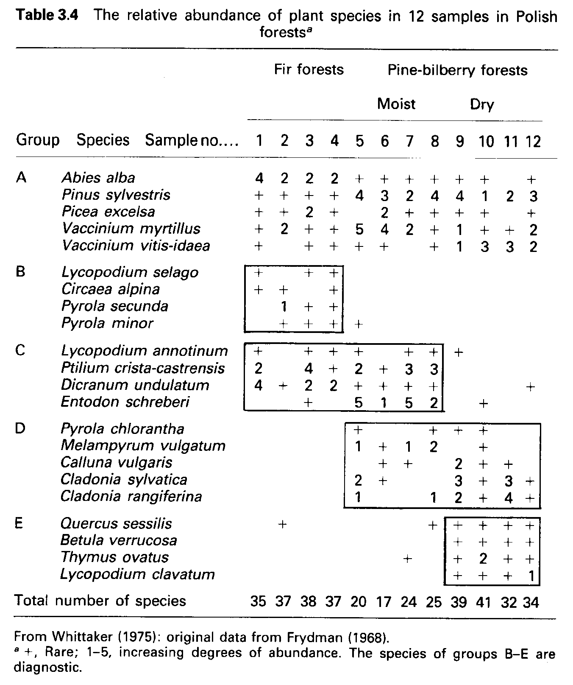
Příklad 1
Floristický zápis:
složení biocenózy stromů
(5 společenstev … A-E)
za různých podmínek
prostředí (zde vlhkost)

Slide 31
EKOTOXIKOLOGIE SPOLEČENSTEV
- struktura -
Charakterizace DIVERZITY
INDEXY
  Shannon-Wiener (H´ = - Σ Ni/N ln (Ni/N) )
    Vyšší H´ → vyšší diverzita
  Shannonův index vyrovnanosti (evenness)
  (E = H´ / lnS)
    Vyšší E → vyšší vyrovnanost společenstva
  Margalefův index (D = (S-1) / lnN )
  ... a celá řada dalších indexů
    Poznámka: indexy jsou necitlivé na změny ve vzácných druzích … málo jedinců → malý vliv na celkový index
Ni – počet jedinců jednoho druhu
N – celkový počet jedinců společenstva
S – počet druhů

Slide 32
Příklad – domácí úkol
? Kde je největší diverzita
? Které společenstvo je nejvyrovnanější
DU09
– viz IS.MUNI.CZ
Příklad výpočtu H´pro lokalitu A
H’ = - (6/9 . ln (6/9) želvy
+ 1/9 . ln (1/9) oslové
+ 2/9 . ln (2/9) králíci) = ……
E = …. ?
A
B
C

Slide 33
Posouzení podobnosti biocenóz
c – počet společných druhů
A – počet druhů na lok.A
B – počet druhů na lok. B
INDEXY (vybrané příklady)
  Jaccardův index podobnosti = [c / (A + B - c)] x 100%
    Srovnává podobnost dvou společenstev
    Čím vyšší J-index – tím jsou si srovnávaná společenstva podobnější
  Sorenson’s = 2c / (A+B+2c) x 100%
    Poznámka 1: nejběžnější indexy jsou citlivé jen na kvalitativní změny v zastoupení (ANO / NE … nezohledňují početnost), ale existují i pokročilejší způsoby hodnocení
Další možnosti zobrazení - grafické vícerozměrné metody
  PCA (Principle Component Analysis)
  korespondenční analýza

Slide 34

Příklad – domácí úkol:
? Které dvě lokality jsou si nejpodobnější
DU09
– viz IS.MUNI.CZ
Jaccardův index podobnosti ?
J (lokalita A vs B) = [3 / (3 + 4 - 3)] x 100 = ….. %
J (A vs C) = …..
J (B vs C) = …..
A
B
C

Slide 35
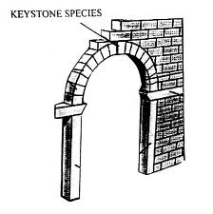
KLÍČOVÉ DRUHY (Key / Keystone species)
  efekty na těchto druzích
  → dramatické změny celé biocenózy
    Klíčové druhy
      zpravidla „predátoři“ (kontrola spodních pater)
    Př. Mořské hvězdice na skalách a kamenech
    → pohyb a spásání biomasy / predátor
      Likvidace hvězdic
      → přerůstání makrořas
      → přemnožení mlžů (slávky)
    Př. Sladkovodní ryby ovlivňují fertilitu rostlin v terestrickém ekosystému

Slide 36
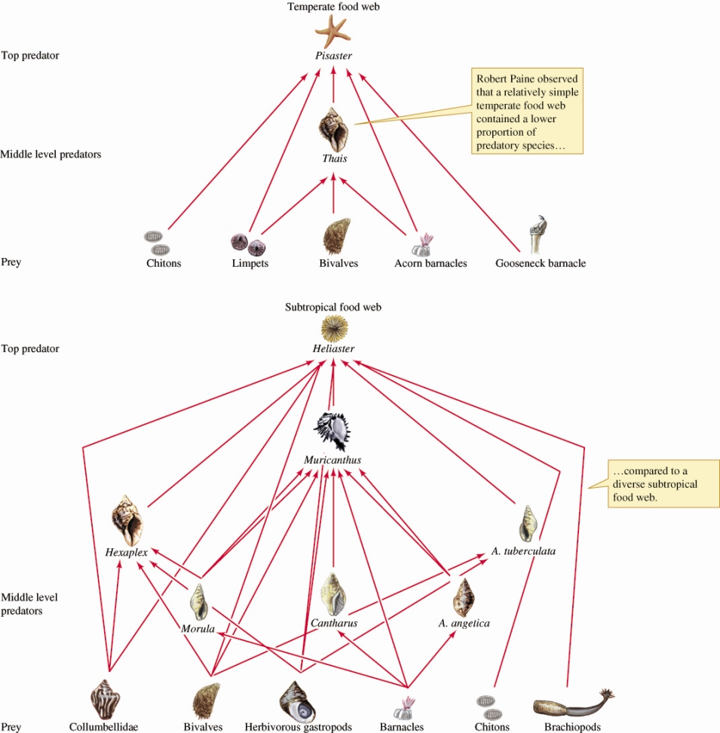
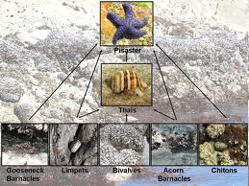

Slide 37
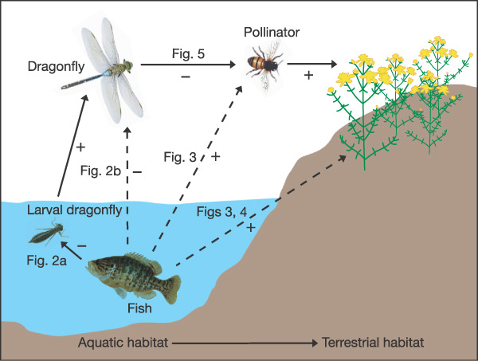
Knight et al., NATURE (2005) 437: 880

Slide 38
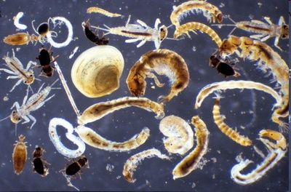
INDIKÁTOROVÉ DRUHY
  Druhy, jejichž (ne)přítomnost indikuje určitou vlastnost ekosystému
    citlivé druhy (např. pošvatky, horské ploštěnky, lišejníky)
    oportunní druhy (např. pakomáři, pijavky ...)
Různé organismy indikují různé typy stresu
  Př. kontaminace živinami (dusičnany apod.)
    Makrozoobentos – saprobita / řasy, rozsivky – trofie (viz dále)
  Kontaminace toxickými látkami
    Lišejníky – čistota vzduchu

Slide 39
Působení toxických látek → změny ekologických vztahů
Příklady účinků a jejich vlivu na vztahy ve společenstvu (predátor - kořist)
- působení insekticidů ve vodním prostředí
→ eradikace populací hmyzu (komáři)
→ likvidace zdroje potravy pro dravé ryby
→ hmyz - rychlé rozmnožování - návrat
→ ryby - pomalé množení = dlouhodobý efekt
likvidace terminálních predátorů (bioakumulace tox. látek)
→ vyhubení vlků v severní Americe
→ přemnožení jelenů
→ neřízené spásání vegetace luk a lesů
→ vyhubení dravců (DDT)
→ přemnožení hlodavců
→ neřízené spásání úrody na polích

Slide 40
Účinky toxických látek
v ekosystémech

Slide 41
Ekosystém:
  Heterogennní systém složený z biotické složky (biocenozy, biologický subsystém) a abiotické složky (ekotopu, subsystém prostředí)
Biota vs. prostředí – vztahy / zákonitosti
  Klíčová zákonitost v ekosystémech z pohledu studia ekotoxikologie:
  „Zákonitost určujících abiotických faktorů (ekologická valence)“

Slide 42
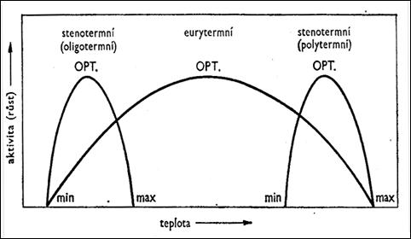
Klíčové zákonitosti v ekosystémech
1) Zákonitost určujících abiotických faktorů (autekologický přístup)
Ekologická valence
rozsah hodnot faktoru, za kterých je schopen druh (populace) existovat
určující faktory – např. teplota, vlhkost, pH … koncentrace toxické látky1, 2…n

Slide 43
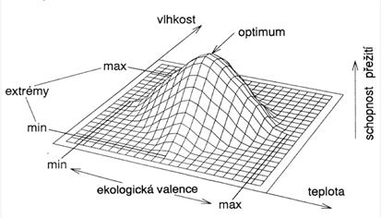
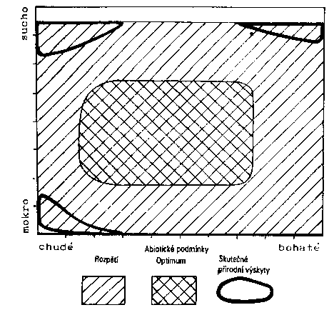
Ekologická valence
Příklad – dva faktory
Valence nutno chápat „více-rozměrně“:
Jedním z rozměrů - vliv toxické látky (resp. směsí chem. látek)
→ látky budou mít výraznější dopady (vyšší toxicitu) v podmínkách,
které nejsou pro organismus optimální
(např. nedostatek potravy, vyšší teplota – globální změny,
změna optimální salinity, obsah O_{2 …})

Slide 44
Klíčové zákonitosti v ekosystémech
2) Zákonitosti vzájemného ovlivnění organismů
(synekologický přístup - kompetice/inhibice/symbioza/parazitismus)
  druh se vyskytuje nejen díky optimu environmentálních podmínek, ale i proto, že obstál v konkurenci
→ Ekologická nika druhu / populace
mnohorozměrný podprostor definovaný jednotlivými ekologickými abiotickými faktory (teplota, vlhkost, sluneční záření…) a biotickými faktory (přítomnost potravy, přítomnost predátorů …).
  „Fundamentální nika“ – prostor bez omezování ostatními druhy
  „Realizovaná nika“ – skutečně obývaná nika
  „Prázdná nika“ – druh vymře:
    Příklad vyhubení vlka → přemnožení jelenů, srnčí
    → nové obsazení niky rysem → regulace v ekosystému

Slide 45
Klíčové zákonitosti v ekosystémech
3) Zákonitosti zpětných vazeb
4) Zákonitosti časové posloupnosti
  - po určitých ekosystémech/společenstvech se vyskytují jen určitá další jiná společenstva (sukcese)
5) Zákonitosti prostorové
  - určité ekosystémy jsou obklopeny jen určitými dalšími ekotopy; mezi nimi existují charakteristické přechody (ekotony)
6) Zákonitosti biogeografie ostrovů
  ostrov = relativně izolované místo; např. paseka uprostřed lesa

Slide 46
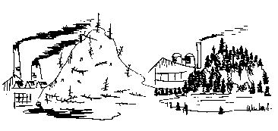
EKOSYSTÉMY a účinky toxických látek
V ekosystémech lze sledovat (na rozdíl od manipulovaných biotestů) pouze retrospektivní efekty
Posouzení vlivu na úrovni ekosystému
zpravidla nelze hodnotit vztahy dávka – odpověď:
efekty mají kategoriální charakter (STRES +/-, EFEKT +/-)
Při charakterizaci poškození je nutné vždy zajistit srovnání s "normálními" hodnotami.
? existuje normální stav nebo vývoj ekosystému ?

Slide 47
Definice „Normálního stavu ekosystému“ není jednoduchá
STACIONÁRNÍ STAV
  klidový stav, dlouhodobě ustálené hodnoty,
  není běžný: ekosystémy jsou přirozeně „variabilní“ (hodnoty se dynamicky mění)
STABILNÍ STAV
  stav, kdy okolní podmínky nemění podstatu věci (uvnitř může docházet ke změnám/kolísání hodnot)
DYNAMICKÁ stabilita / rovnováha: HOMEOSTÁZA
  stav, kdy se prostřednictvím AKCE/REAKCE udržuje dlouhodobě stabilní stav
! SUKCESE
  ekosystémy nejsou nikdy „stacionární“ – prochází v čase vývojem:
  Cílem by měla být ochrana „plynutí“ – udržování HOMEORHÉZY

Slide 48
SUKCESE EKOSYSTÉMU
Sukcese je zákonitý sled změn druhového složení, který vyusťuje v náhradu jednoho ekosystému druhým
- změna prostředí ekotopu rozhoduje zda, kdy a jak rychle sukcese probíhá, ALE samotný průběh je ovládán biocenozou
- sukcese konční ustáleným ekosystémem (klimax), v němž je na jednotku dosažitelného toku energie produkováno nejvíce biomasy a nejvíce symbiotických vztahů mezi organismy
(v klimaxu diverzita opět klesá)

Slide 49
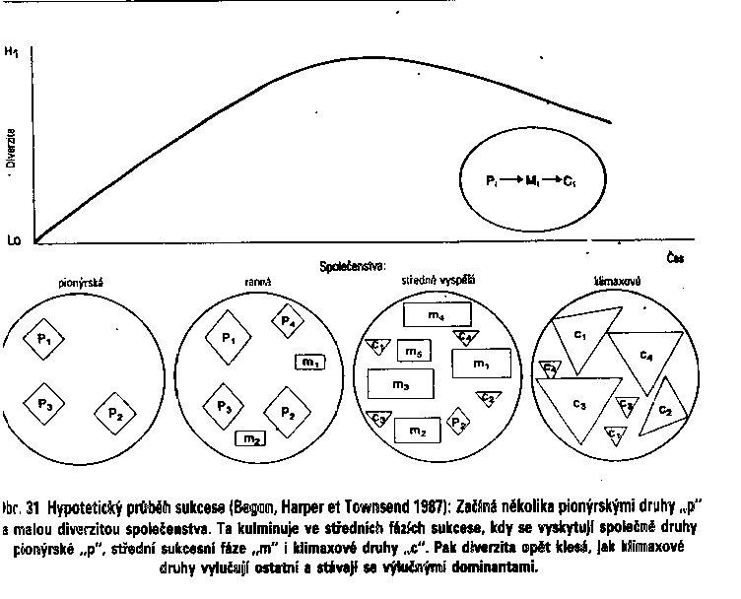

Slide 50
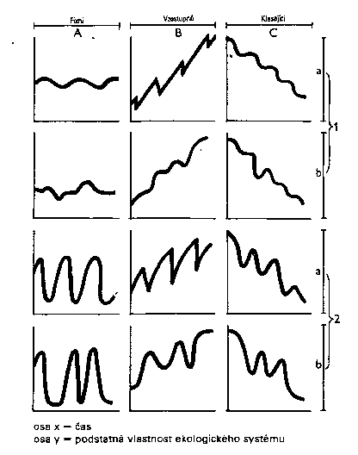
Změny v ekosystémech
Teorie dopadů na ekosystémy vychází z předpokladu, že po ukončení působení podnětu se ekosystém vrací do původního stavu (odpovídá principům homeostázy)
Současné ekosystémy jsou však spíše v nerovnovážných stavech, studovat jejich návrat do původního stavu (který v řadě případů neznáme) je tak značně obtížné

Slide 51
Praktické hodnocení účinků na úrovni společenstev
VÍCEDRUHOVÉ EXPERIMENTY
MIKROKOSMY
MEZOKOSMY

Slide 52
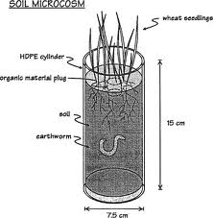
Vícedruhové hodnocení ekotoxicity
Vypracovány a standardizovány komplexní postupy testování
  simulace přírodních podmínek
  model ekologických vztahů mezi organismy (potravní řetězce)
  hodnocení nepřímých efektů
  (likvidace producentů → další efekty v ekosystému)
Experimentální uspořádání
podle velikosti (řada překryů / nejednoznačné hranice)
: mikrokosmy voda - do 1 m³ stojaté, nebo 1 m tekoucí
půda – experimenty s půdním jádrem
: mezokosmy „větší než“ mikrokosmy
- rozdělení podle uspořádání
– laboratorní kontrolované podmínky
- přírodní podmínky

Slide 53
Standardizace mikro- a mezokosmových studií
Existují i standardizovaná doporučení:
  mikrokosmy i mezokosmy
  využívána nejčastěji při hodnocení rizik pesticidů (prostředky na ochranu rostlin)
    US EPA Test Guidelines OPPTS 850.1900 Generic Freshwater Microcosm Test, Laboratory
    OECD – draft dokumenty
Postupy však obsahují spíše obecné požadavky
- aklimatizace a příprava systému
- obecné podmínky pro velikost
- složení a počty organismů
Každý výsledek z podobných studií je cenný
  - doposud relativně málo dostupných dat (ve srovnání s "klasickými biotesty")
  ekonomicky i časově náročnější experimenty
  realizace a interpretace vyžaduje kvalitní ekologické vzdělání
  výsledky často nejsou veřejně dostupné (vlastnictví firem, které registrují pesticidy)
Stále jen „model“ – řada nedostatků
  Izolace od okolí (zamezení případné „rekolonizaci“)
  Vnější stěny (mikrokosmy) – rychlé střídání teplot (vs. Přírodní nádrže: stabilní) atd.

Slide 54
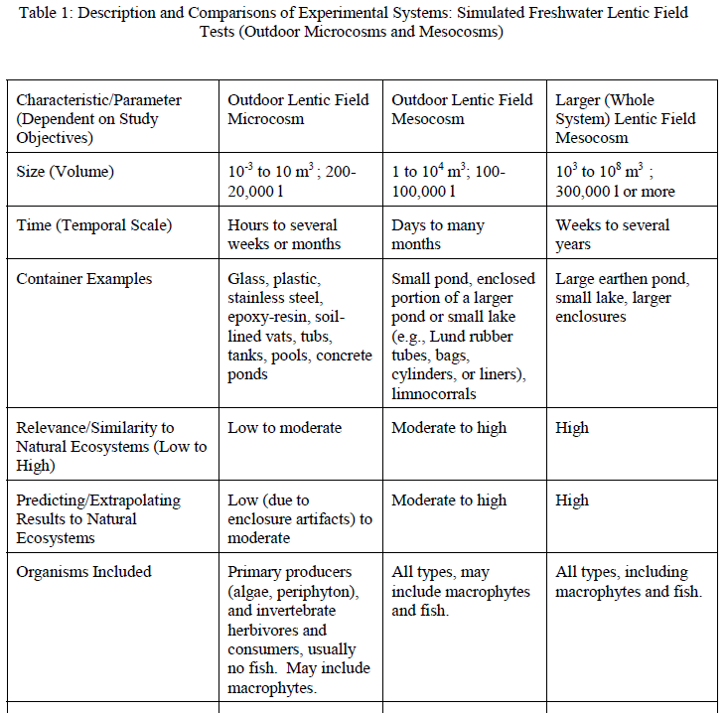
http://www.oecd.org/fr/securitechimique/essaisdesproduitschimiques/32612239.pdf

Slide 55
Vícedruhové hodnocení ekotoxicity
Praktická realizace (principy stejné s biotesty)
(1) Biologický systém
- Příprava, osazení, aklimatizace
- Kontrolní varianta
- Jedna nebo více (více koncentrací) exponovaných variant
- Definovaný počet opakování (replicates)
- nutné – složitější systémy – větší variabilita (! i u kontrol)
(2) Expozice
- Dávkování
      - přímo do vodní fáze (vodní mikrokosmy), postřikem na povrch (simulace přirozené aplikace pesticidů), řada dalších možností, jednorázové opakované ...)
- Doba expozice
      : podle typu mikro/mezokosmu – týdny až roky
(3) Hodnocení parametrů / srovnání kontroly vs. expozice

Slide 56
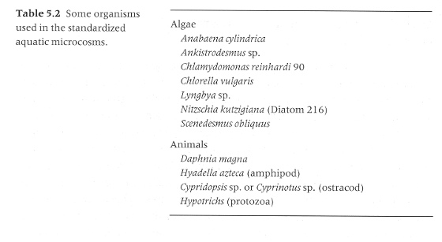
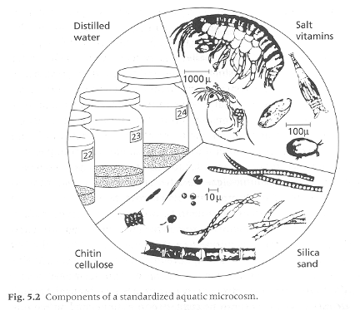
Příklad – laboratorní akvatický mikrokosmos

Slide 57
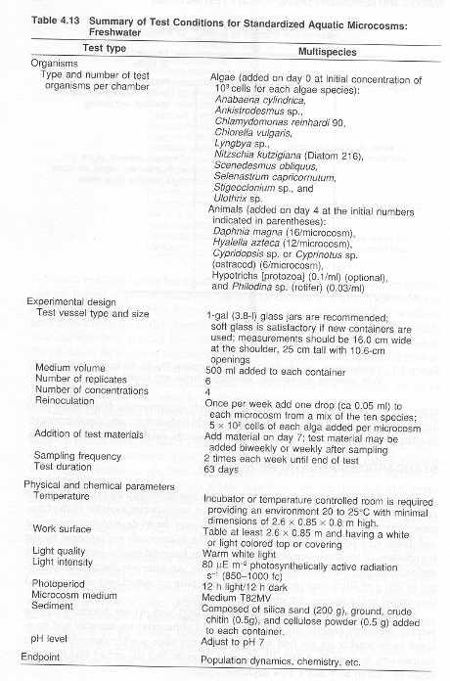
Příklad
požadavky
na laboratorní
mikrokosmos
model stojatého
(lotického) ekosystému

Slide 58
Příklad
požadavky
na laboratorní
mikrokosmos
model stojatého
(lotického) ekosystému

Slide 59
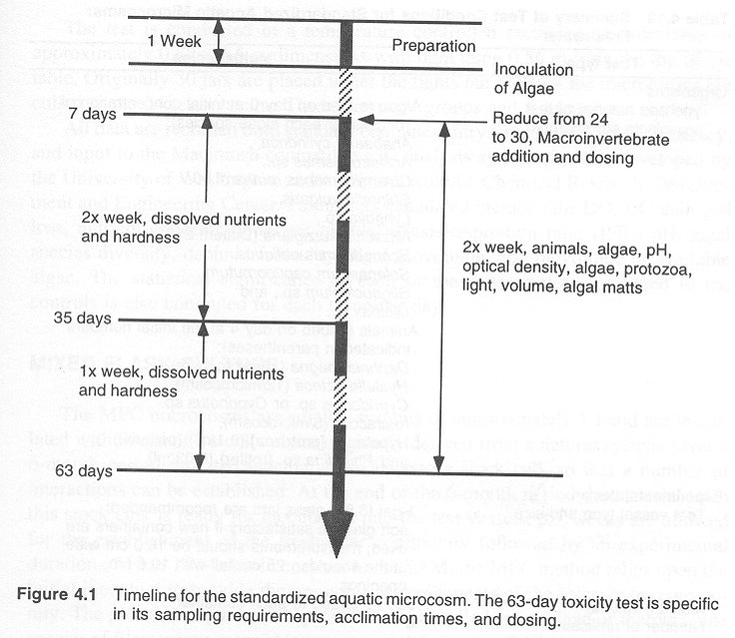

Slide 60
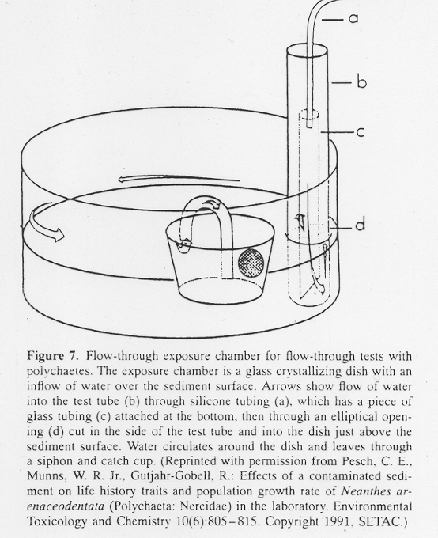
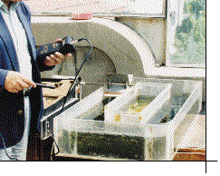
Příklad 2
jednoduchý
laboratorní
akvatický mikrokosmos
- simulace tekoucích vod

Slide 61
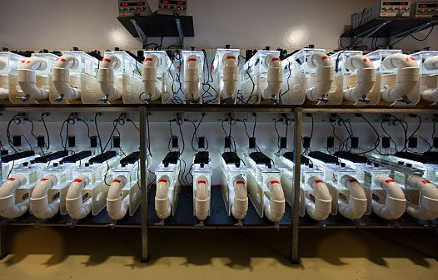
Simulované potoky (experimental stream)
U of Michigan

Slide 62
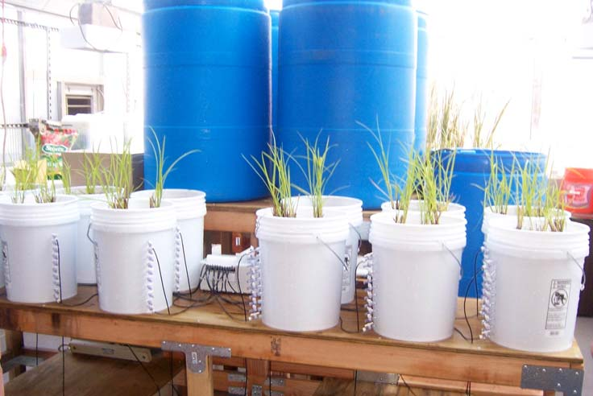
Příklad – laboratorní terestrický mikrokosmos

Slide 63
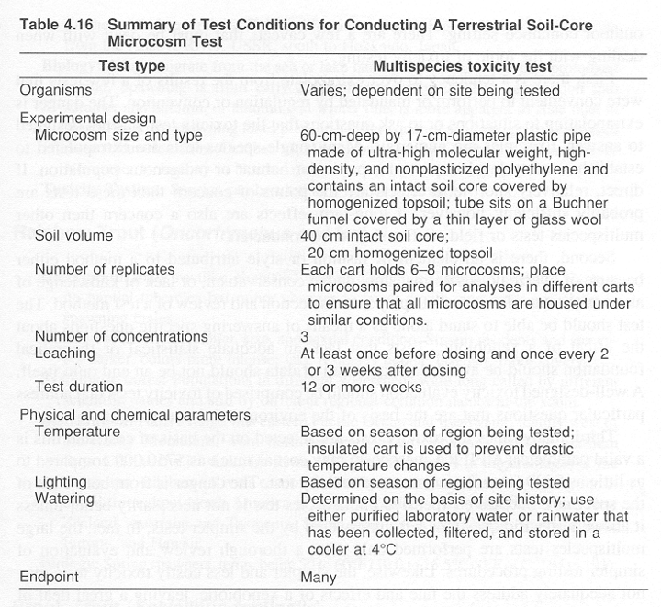
Příklad
požadavky
na terestrický
mikrokosmos
v půdním jádře

Slide 64
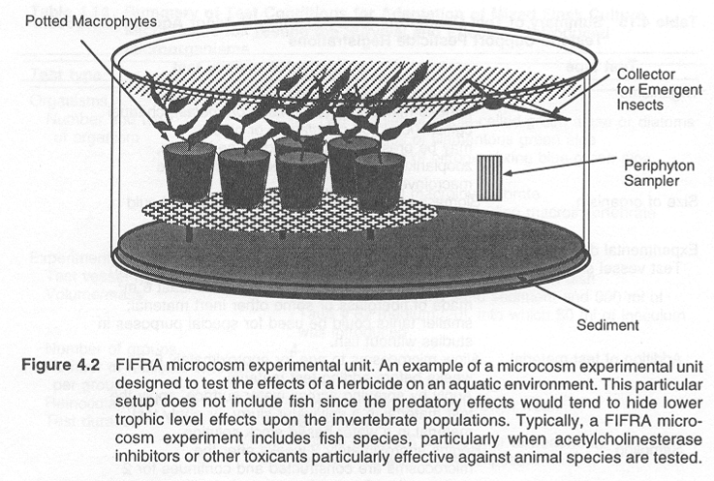
Venkovní (outdoor)
akvatický mikrokosmos s makrofyty

Slide 65

Příklad
požadavky
na venkovní
mikrokosmos
pro registraci
pesticidů

Slide 66

Příklad (pokračování): požadavky na venkovní mikrokosmos pro registraci pesticidů

Slide 67

Příklad – akvatické mikrokosmy

Slide 68

Příklady – venkovní mikrokosmy (zanořené ve vodě)

Slide 69


Příklady – litorální (příbřežní) mikrokosmos
Příklady –
venkovní plovoucí mikrokosmy

Slide 70


Venkovní experimentální mikrokosmy
UFZ Leipzig

Slide 71




Příklady – venkovní mikro(mezo) kosmy – tekoucí voda
UBA Německo

Slide 72
Příklady – venkovní mikro(mezo) kosmy – tekoucí voda

Slide 73


Příklady – venkovní mezokosmy:
U of North Texas

Slide 74
Vyhodnocení výsledků mikro / mesokosmů
HODNOCENÉ PARAMETRY
- hodnocení v rámci jednotlivých druhů
- mortalita, růst
- reprodukce
- populační charakteristiky
- hodnocení společenstva – ekologické efekty
- strukturní parametry: taxonomie, indexy atd.
(v praxi jsou hodnoceny častěji než funkční p.)
- funkční parametry
zásoby – živiny, energie
procesy – produkce, respirace ...

Slide 75

Příklad
Sledování změn
ve společenstvu
ovlivněném 3 dávkami
pesticidu
(L-low, M-medium,
H-high, VH = vehicle /
kontrola rozpouštědla)
Dvě různá uspořádání:
Mikro vs. mezokosmos
(malá nádrž vs. Jezero)

Slide 76
FUNKČNÍ PARAMETRY EKOSYSTÉMŮ
  1) Zdroje a pohyb živin / energie
  (autochtonní – vnitřní / allochtonní – externí)
    přenos energie = potravní sítě
      pastevně kořistnický / parazitický / dekompoziční
      producenti → konzumenti → destruenti/dekompozitoři
  2) Procesy v ekosystémech
    Produkce Primární: CO₂ + H₂O + hv → (CH₂O) + O₂ Sekundární produkce (v potravním řetězci
    Respirace / dekompozice
  Metriky sledování procesů:
  balance / výměny koncentrací plynů - O2, CO2, NOy atd.
  3) Resilience / Elasticita
    jednotka [1/ time unit]
    kapacita překonat stres & čas nutný k překonání stresu
      vyšší: rychle rostoucí a rozmnožující se druhy (phytoplankton)
      nižší: delší generační doba (bentické organismy, ryby)

Slide 77



Další příklady:
Vícedruhové „testy“ s mikroorganismy
WATERWORLD
DIRTLAND
MICROBIAL ZOO

Slide 78

Mikrobiální ekotoxikologické biotesty
B) testy s komplexními společenstvy bakterií
  (1) Inhibice respirace aktivovaného kalu
    stanovení efektu toxické látky na respirací bakterií
    komplexní (nedefinované) společenstvo
      zdroj – laboratorní kultivace, čistírny odpadních vod
      (biologické čištění)
    expozice - Erlenmayerovy nádoby
    vyhodnocení – stanovení spotřeby kyslíku
    (oxymetr, DO – dissolved oxygen)
    modifikace – stanovení dalších parametrů – nitrifikace ....

Slide 79


Mikrobiální ekotoxikologické biotesty
B) testy s komplexními společenstvy bakterií
  (2) testy kvality půdních mikrobiálních společenstev
    uspořádání:
      A) srovnání kvality půd z různých lokalit
      B) umělá půda s externě přidávanými bakteriemi + testované vzorky
    komplexní (nedefinované) společenstvo
      stanovení 1) biomasa – celkové množství bakterií
      2) respirace a další metabolické parametry

Slide 80
Možnosti studia účinků látek v ekosystémech
* Retrospektivní in situ pozorování
* Modelování

Slide 81


Možnosti studia účinků v ekosystémech
- polní studie, biomonitoring -
Hodnocení ekosystému
- charakterizace abiotických a biotických složek
- specifika akvatických a terestrických ekosystémů
Charakteristiky (parametry)
strukturní parametry - druhové složení, počty, abundance
funkční parametry - toky energií a látek
Akvatické ekosystémy
Terestrické ekosystémy

Slide 82
Polní studie, biomonitoring
Možnosti hodnocení působení stresu
! Pro posouzení stresu je nutné srovnání s "kontrolou"
  srovnání "před a po" působení stresu
  kontrola = stav ekosystému před působením
    předpokládá monitoring před působením stresu (sledování stavu abiotické a biotické složky ekosystému)
    známe pozaďové hodnoty a "přirozený" stav
  (2) srovnání exponovaného ekosystému s jiným nezasaženým ("kontrolním") ekosystémem
  klíčový je výběr kontrolního ekosystému:
    oba ekosystémy mají srovnatelné vlastnosti abiotické (terén, geologie, nadmořská výška ...)
    za normálního stavu se předpokládají podobné biologické vlastnosti (tj. shodná společenstva, potravní vztahy ...)
    Odvození závěrů je v tomto případě vždy složité (neexistují dva stejné / stejně se vyvíjející ekosystémy)

Slide 83
Polní studie, biomonitoring
Praktický postup při polní studii / biomonitoringu
  charakterizace lokality, průzkum přímo v terénu
  definice hodnocených parametrů příslušného ekosystému ve vztahu k působení stresu
      abiotické složky
      biotické složky – strukturní a funkční parametry
  definice odběrů (vzorkování, četnost, počty)
    abiotických složek (voda, sedimenty, půda, vzduch)
    biotických složek (producenti – konzumenti – destruenti)
  realizace odběrů / analýzy / hodnocení
  srovnání EXPOZICE vs. KONTROLA, závěry

Slide 84
Polní studie, biomonitoring
charakterizace lokality, rekognoskace terénu
- rozdílná charakterizace v závislosti na typu
- terestrický ekosystém
terénní vlivy - svažitost, vegetace ...
- akvatický ekosystém
tekoucí – stojatý, hloubka - plocha, rychlost toku, členitost (makrofyta ...)
- další charakteristiky, které je třeba zaznamenat:
  - převládající počasí, směry větru, intenzita světla ...
  - specifické parametry (přítomnost antropogenních aktivit, zdroje znečištění ...)
  - mapový záznam

Slide 85


Příklad 1:
Terestrické prostředí:
vliv skládky
Příklad 2:
Vodní prostředí → řeka

Slide 86
Polní studie, biomonitoring
(2) definice parametrů ve vztahu k působení stresu
- abiotické složky
- ve kterých složkách (voda, sediment, půda, vzduch) působí/il stresor ?
- kde lze předpokládat rezidua toxických látek ?
- biotické složky
  definice organismů, které budou sledovány pro posouzení působení stresu:
  - vztah k působení stresu (př. planktonní organismy – látky s tendencí zůstávat ve vodním sloupci, tj. hydrofilní vs. sedimenty-hydrofobní)
  - hodnocené skupiny (př. producenti – řasy; konzumenti – zooplankton, ryby; destruenti – planktonní bakterie)
  - klíčové druhy, bioindikátory ...
  - parametry hodnocení
  - strukturní (taxonomické parametry, biomasa, abundance ...)
  - funkční (produkce/respirace, potravní řetězce ...)

Slide 87
Parametrizace ekosystémů
Strukturní parametry
  Složení a charakterizace abiotických částí
  Složení a abundance biocenoz
    Floristické a faunistické záznamy (viz jinde)
Funkční parametry
  Obecně významnější (komplexněji reflektují strukturu), ale
    Komplikovanější stanovení
    Méně prostudované
  Základní funkční charakteristiky
    velikost zásob látek a E (pool sizes)
    procesy (pool processes)
    elasticita / resilience

Slide 88
Polní studie, biomonitoring
(3, 4) definice a realizace odběrů (vzorkování),
analýzy definovaných parametrů
- odběry a analýzy abiotické složky
- návrh a rozložení vzorkovacích míst
plošné, vertikální – hloubka, odběry vzduchu
- spojování a vytváření směsných vzorků ("průměrný" vzorek z lokality)
- hodnocení základních chemických parametrů (obsah uhlíku, pH …)
- charakterizace a stanovení kontaminace
- techniky analytické chemie a chemie životního prostředí
- odběry a analýzy bioty
- návrh a rozložení vzorkovacích míst
- vzorkování – podle typů organismů ....
- charakterizace a stanovení definovaných biotických parametrů
- techniky botanických, zoologických, mikrobiologických a ekologických disciplin
- charakterizace a stanovení kontaminace bioty
- techniky analytické chemie a chemie životního prostředí

Slide 89


Polní studie, biomonitoring
Př: vzorkování – návrh rozložení vzorkovacích míst

Slide 90





Polní studie, biomonitoring
Př. vzorkování – odběry abiotických vzorků
Voda
Sediment
Eckmanův
drapák

Slide 91





Polní studie, biomonitoring
Př. vzorkování – odběry abiotických vzorků
Vzduch
Půda
Půdní sonda
- půdní jádro

Slide 92





Polní studie, biomonitoring
AKVATICKÉ PROSTŘEDÍ
– odběry biotických vzorků -
Planktonní síťky
Periphyton – nárosty, biofilmy

Slide 93





Polní studie, biomonitoring
AKVATICKÉ PROSTŘEDÍ
– odběry biotických vzorků -
Bentičtí bezobratlí
Ryby

Slide 94




Polní studie, biomonitoring
TERESTRICKÉ PROSTŘEDÍ
– odběry biotických vzorků -
ROSTLINY
Bezobratlí

Slide 95


Polní studie, biomonitoring
TERESTRICKÉ PROSTŘEDÍ
– odběry biotických vzorků -
malí obratlovci

Slide 96
Polní studie, biomonitoring
(5) srovnání exponovaného a kontrolního ekosystému,
vyhodnocení výsledků
a) základní parametry srovnávaných systémů by měly být blízké
(např. hodnoty pH, tvrdost vody, shodné geochemické parametry – podloží ...)
b) chemická kontaminace PROSTŘEDÍ / BIOTY v obou systémech
? existují rozdíly v koncentracích toxických látek
? existuje vztah mezi koncentrací v prostředí a v biotě (? bioakumulace)
c) srovnání biotických parametrů v obou ekosystémech
? existují rozdíly v taxonomickém složení společenstev
? existují rozdíly v pokryvnosti-abundanci-biomase
? srovnání potravních vztahů
? posouzení rezistence a resilince (jak dlouho stres působil a jak dlouho již nepůsobí)

